Slide 1

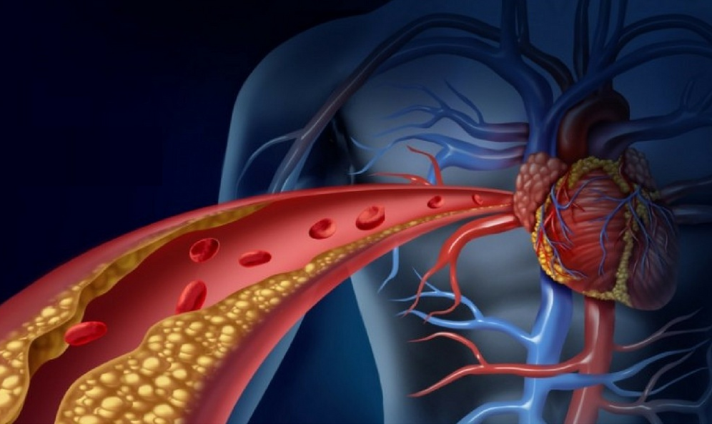
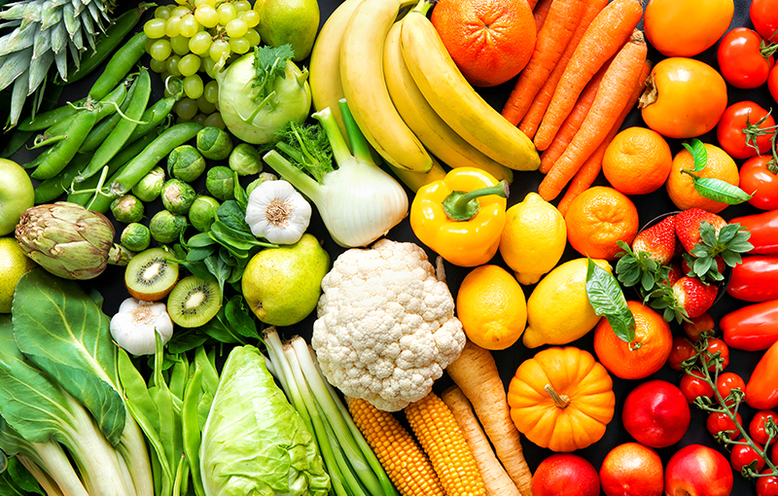

Uticaj zelene hrane na kardiovaskularni sistem
Prof.dr Sonja Smiljić
.

Slide 2
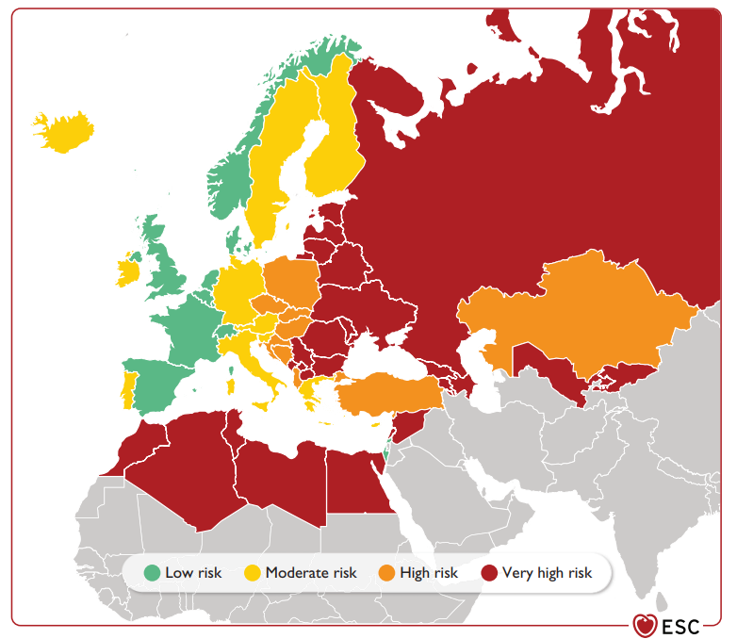
Svake godine u svetu živote 17,9 miliona ljudi uzimaju bolesti srca i krvnih sudova, a procenjuje se da će do 2030. godine taj broj porasti na 23 miliona.
Bolesti srca i krvnih sudova vodeći su uzrok umiranja u Srbiji.
Bolesti srca i krvnih sudova, sa učešćem od 51,7 odsto u svim uzrocima smrti, vodeći su uzrok umiranja u Srbiji.
Stepen rizika od kardiovaskularnog mortaliteta prema podacima Svetske zdravstvene organizacije

Slide 3
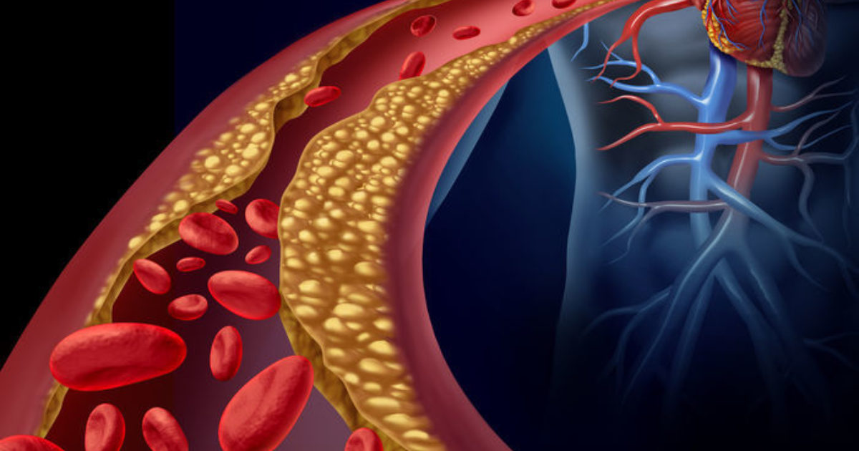
Ateroskleroza se na današnjem stepenu razvoja medicinske nauke smatra neizbežnim procesom.
Kod većine ljudi starosti preko 80 godina života oko 60% koronarne cirkulacije prekriveno je aterosklerotičnim promenama, i to pod uslovom da u toku života nisu prisutni faktori rizika.
U prisustvu faktora rizika kao što je dislipidemija takve promene na koronarnim krvnim sudovima se dostižu već posle 40. godine života.
Ta rana ateroskleroza danas predstavlja globalni problem čovečanstva.

Slide 4
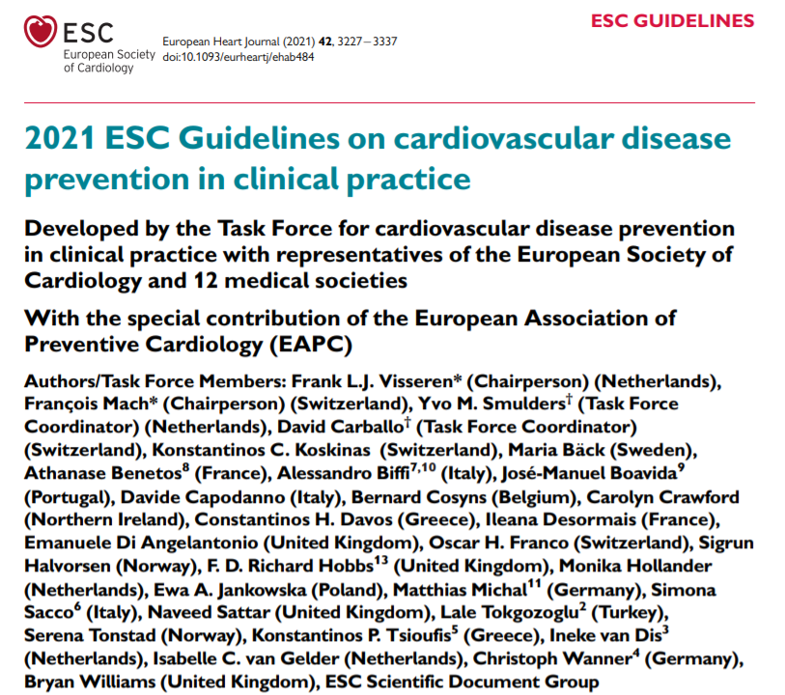
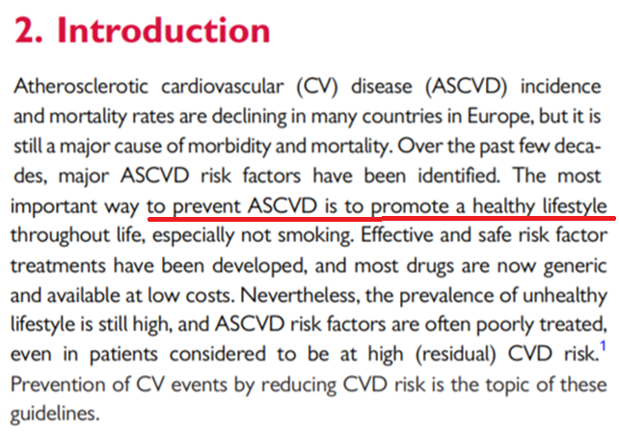

Slide 5
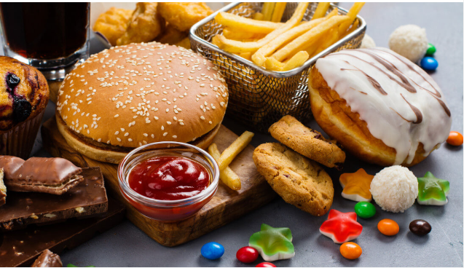
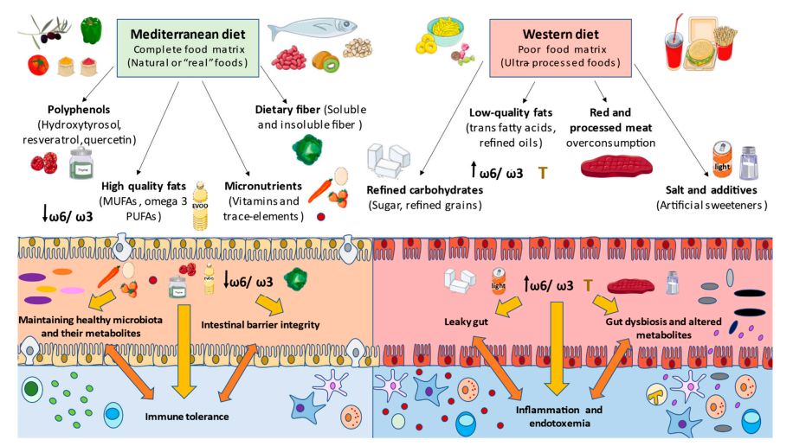
Zapadni način ishrane
Western diet (Prevalenca KVB 11-15%)
Nutritional Components in Western Diet Versus Mediterranean Diet at the Gut Microbiota–Immune System Interplay. Implications for Health and Disease. Nutrients 2021, 13, 699

Slide 6
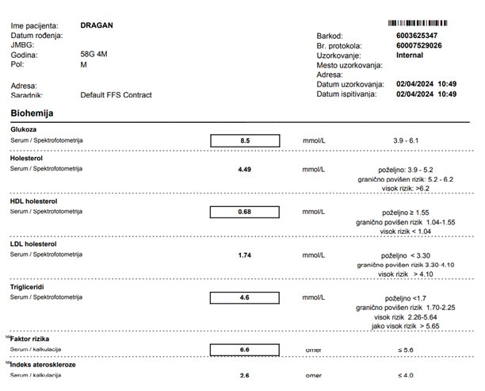
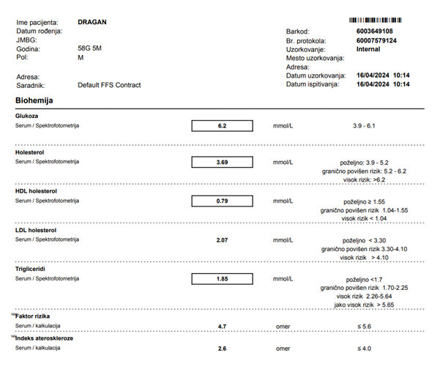
Kako pravilan način ishrane utiče na kardiovaskularni sistem

Slide 7

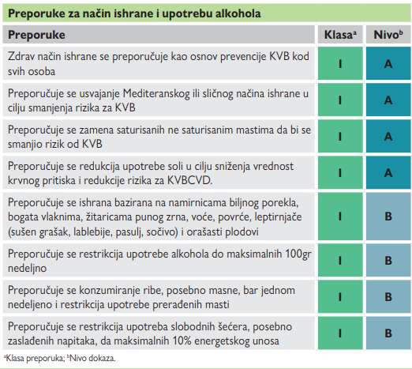
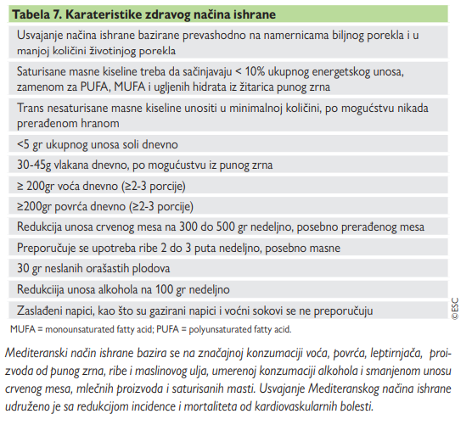
2021 ESC preporuke
Preporuke za prevenciju kardiovaskularnih bolesti u kliničkoj praksi

Slide 8
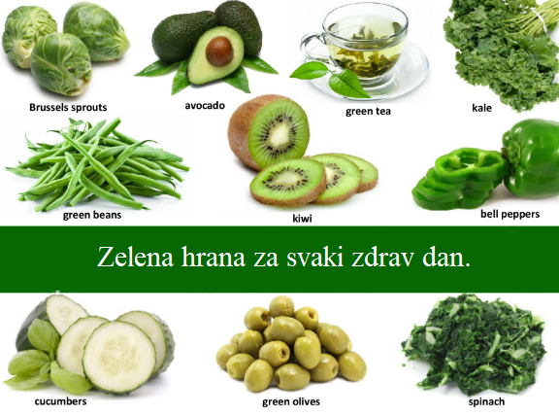
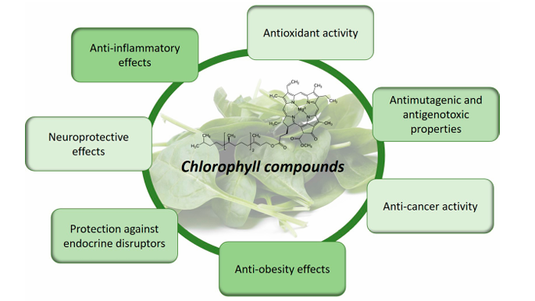
Bioaktivna svojstva i zdravstveni benefit jedinjenja koja sadrže hlorofila.
Enhancing Health Benefits through Chlorophylls and Chlorophyll-Rich Agro-Food: A Comprehensive Review. Molecules 2023, 28, 5344.
Notes:
Hlorofil, složeni zeleni pigment koji se nalazi u biljkama, algama i nekim bakterija, igra ključnu ulogu u procesu fotosinteze apsorbujući svetlosnu energiju i pretvarajući je u hemijsku energiju.
Hlorofil je složen molekul koji se sastoji od porfirinskog prstena, jona magnezijuma, i pričvršćeni rep ugljovodonika. Porfirinski prsten je odgovoran za apsorpciju svetlosti energije, a jon magnezijuma deluje kao akceptor elektrona. Hlorofil ima mnogo oblika kao Hl a, b, c, d i e. Upotreba lekovitog bilja ima dugu istoriju, koja datira još od antičkih vremena. Lekovite biljke se koriste za lečenje širokog spektra bolesti, uključujući rak, kožu bolesti, kardiovaskularni poremećaji, endokrinalni disbalans, gastrointestinalne bolesti, genitouriporemećaji respiratornog sistema, mišićno-skeletni poremećaji, bolesti jetre i čak i tretman za otrovne ujede.

Slide 9
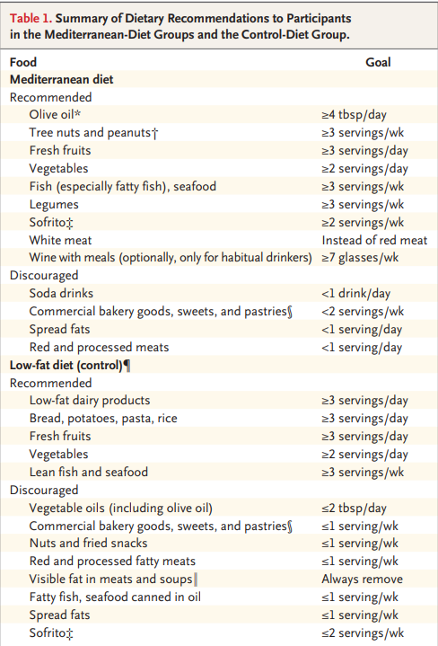
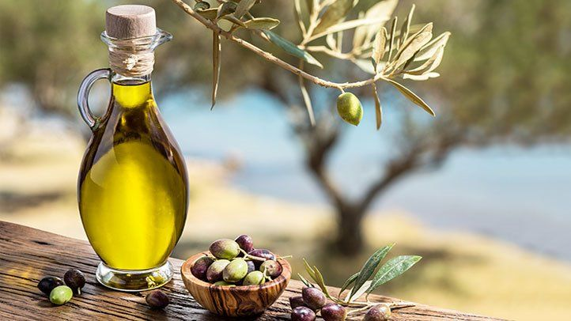
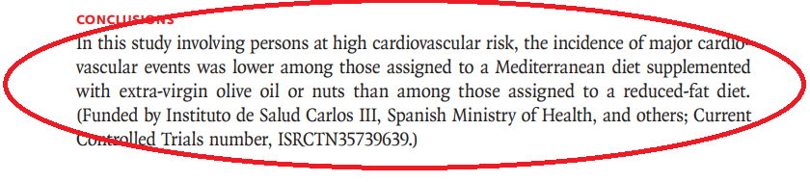

Primary Prevention of Cardiovascular Disease with a Mediterranean Diet Supplemented with
Extra-Virgin Olive Oil or Nuts

Slide 10
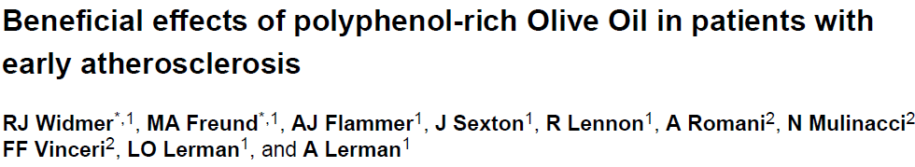
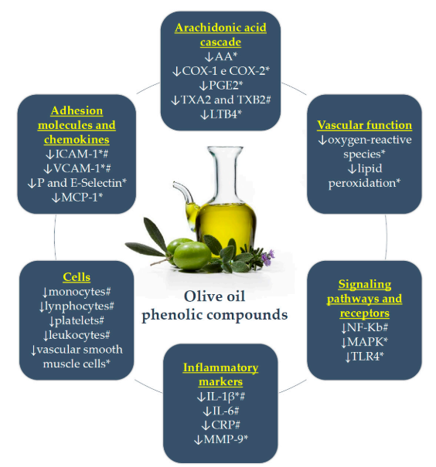
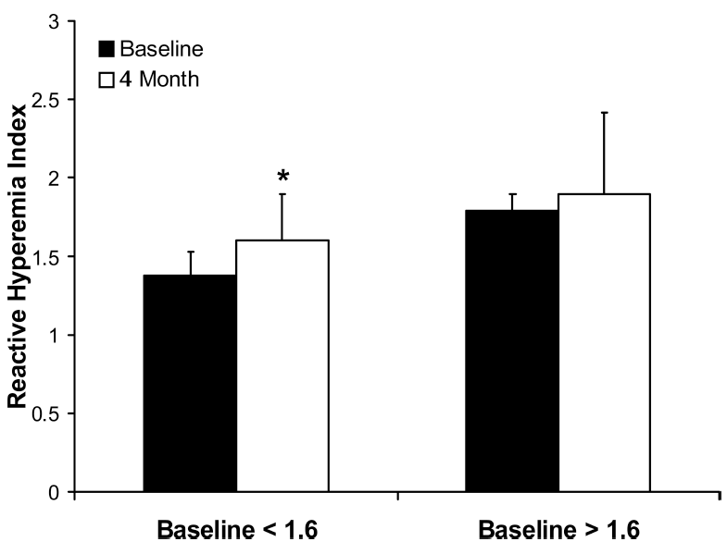
Grafički prikaz koji pokazuje da je redukovana endotelna funkcijom (osnovni Endo-PAT® indeks reaktivne hiperemije (RHI) <1,6) značajan poboljšanja nakon 4 meseca tretmana
sa 30 ml maslinovog ulja (p = 0,004).

Slide 11
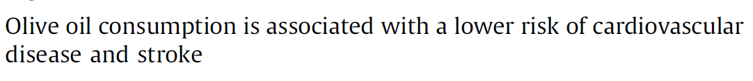

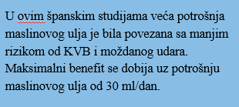
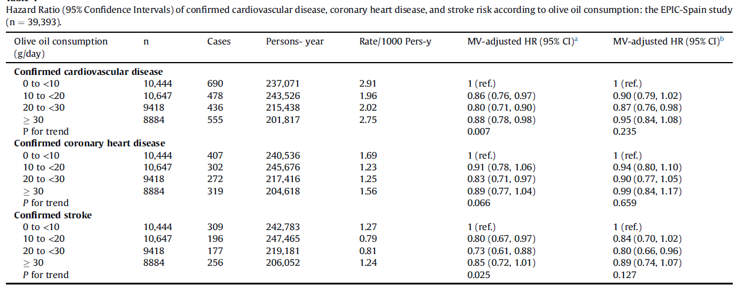

1. AWHS, Aragon Workers' Health Study
2. SUN, Seguimiento Universidad de Navarra
3. EPIC, European Prospective Investigation into Cancer and Nutritiondy
Ko je najveći svetski proizvođač maslinovog ulja?
ŠPANIJA proizvodi 45% maslinovog ulja konzumiranog širom sveta.
Španci su jedan od najdugovečnijih naroda na svetu.

Slide 12
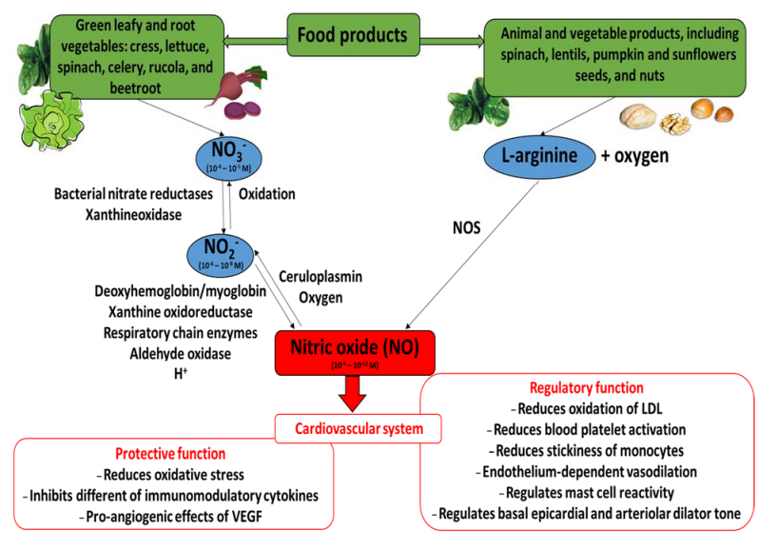
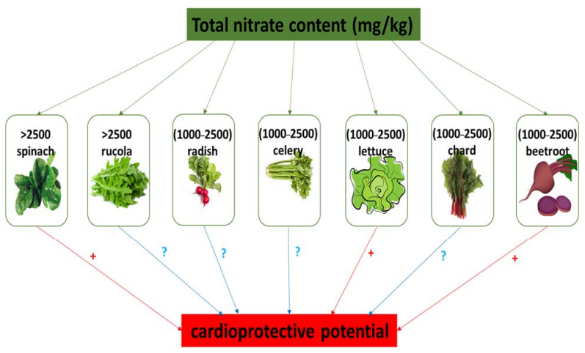
The Cardioprotective Role of Nitrate-Rich Vegetables
Foods 2024, 13, 691. https://doi.org/10.3390/foods13050691
Notes:
Kod ljudi, rezerve nitrata i nitrita mogu se efikasno povećati kroz konzumiranje zelenog lisnatog povrća i korjenastog povrća, uključujući cveklu, krešu, zelena salata, spanać, rukola i celer, koji mogu sadržati 1000 do 2000-2500 mg nitrata po kg-1 sveže težine
Letucce zelena salata,

Slide 13

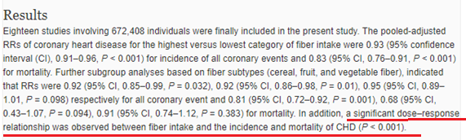
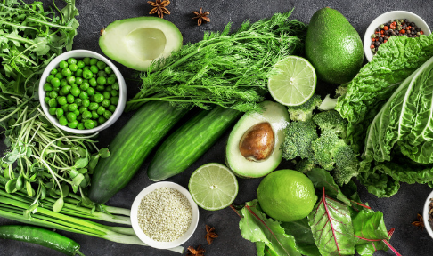
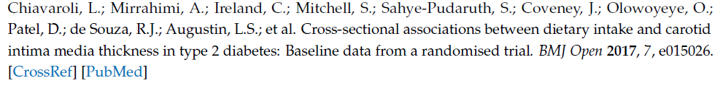
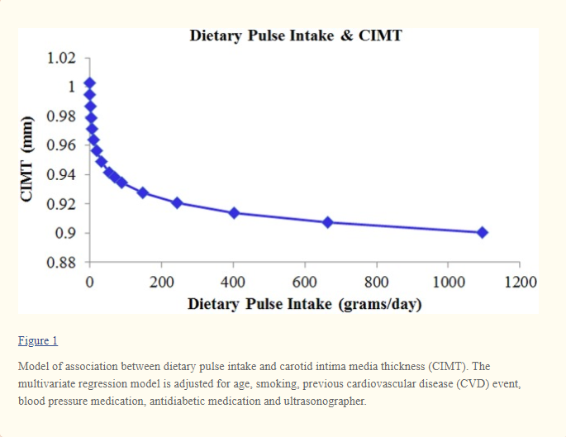
30 - 45 g vlakana je preporučeni dnevni unos.

Slide 14
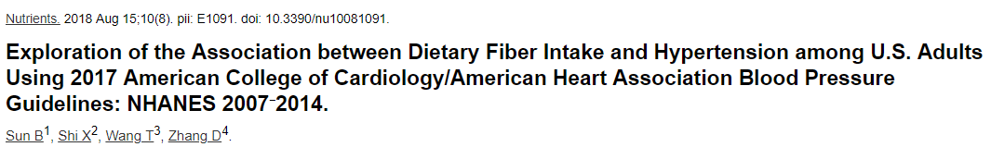
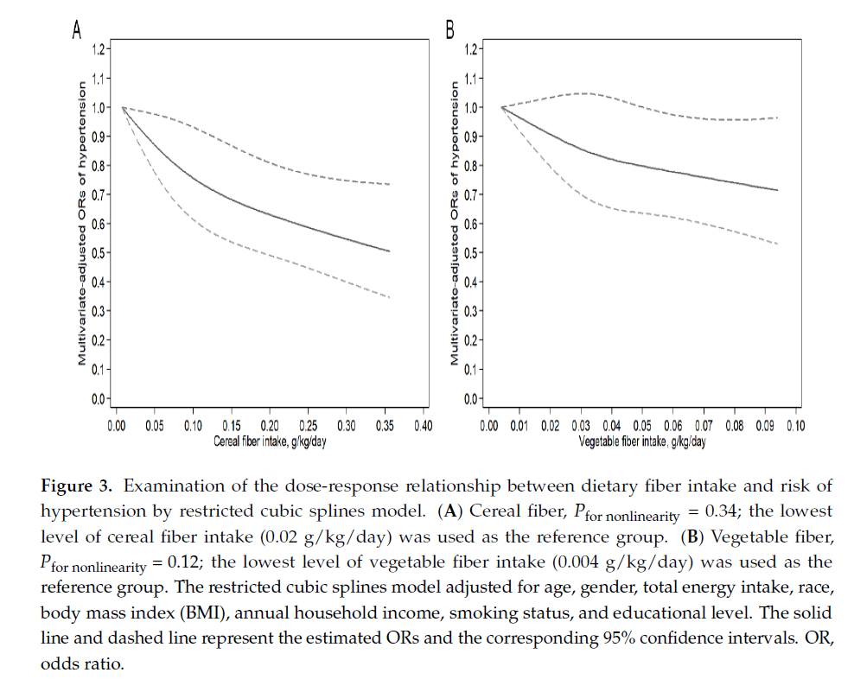
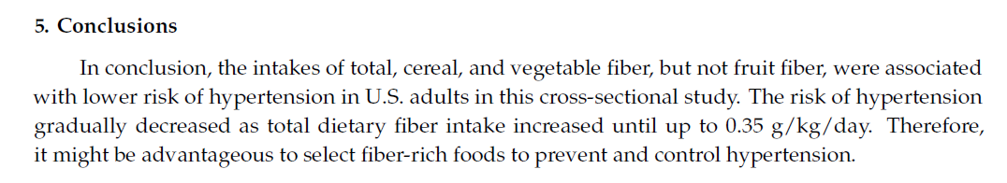
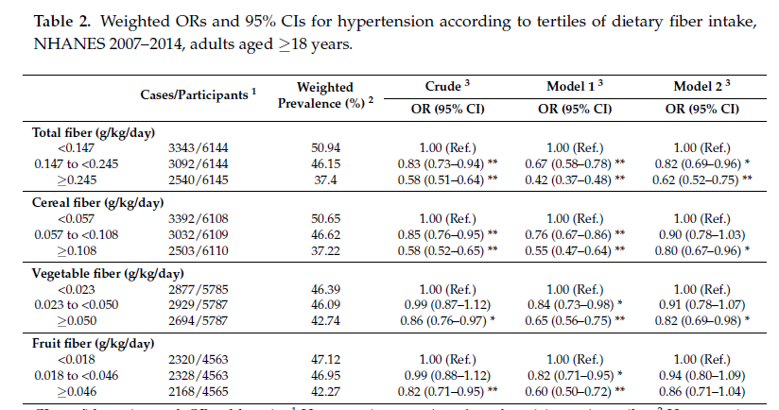

Slide 15
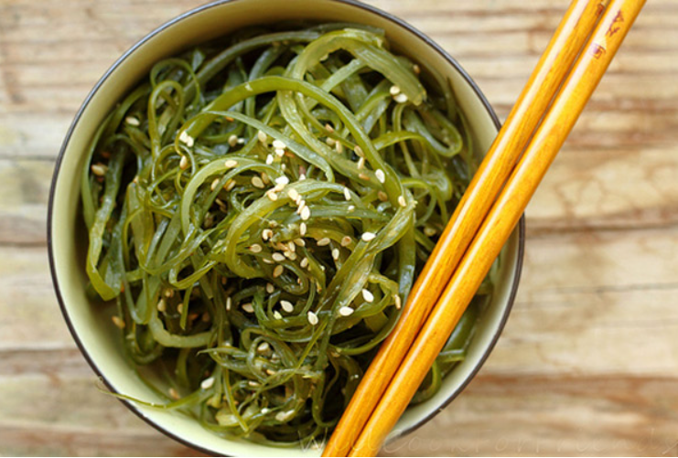
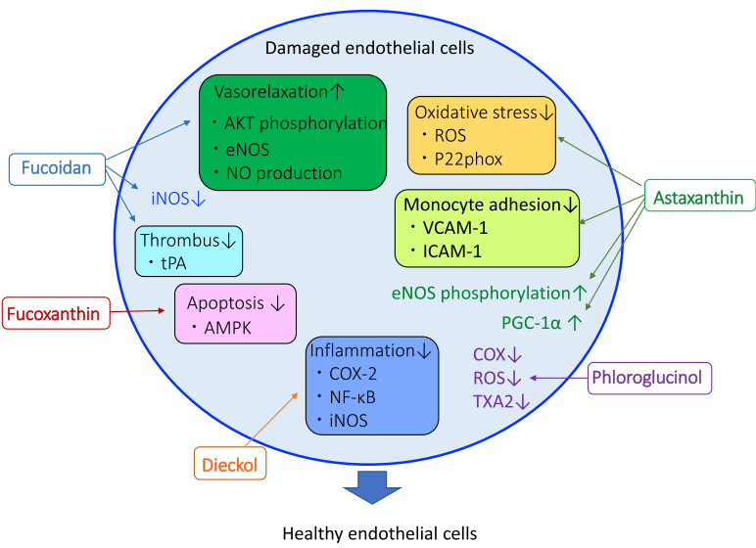
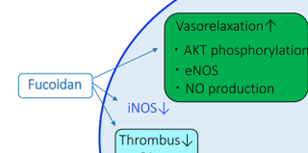
Sadrže veliku količinu dijetnih vlakana, polifenola i karotenoida.
Zašto je dobro jesti morsko povrće -morske alge?

Slide 16
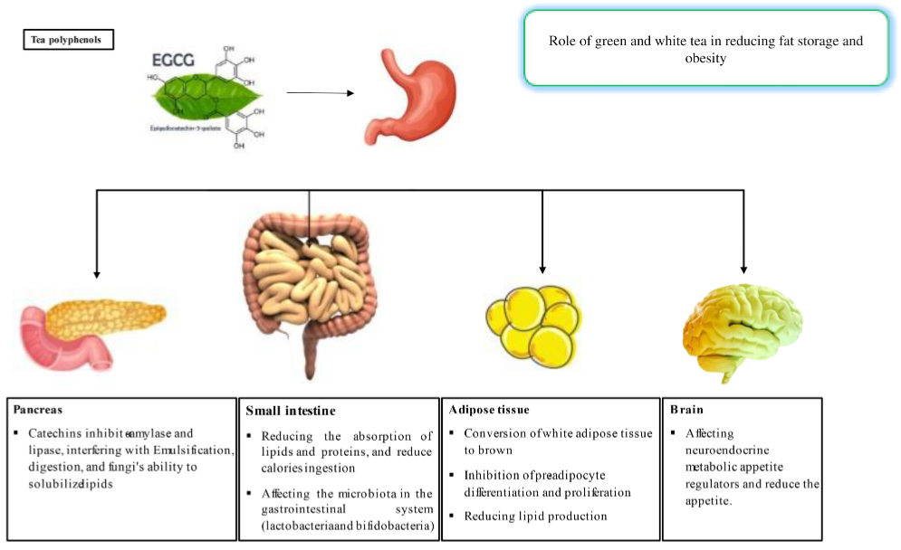
Tea's anti-obesity properties, cardiometabolic health- promoting potentials, bioactive compounds, and adverse effects: A review focusing on white and green teas. Food Sci Nutr. 2023;11:5818–5836.
Zašto je dobro piti zeleni čaj?

Slide 17
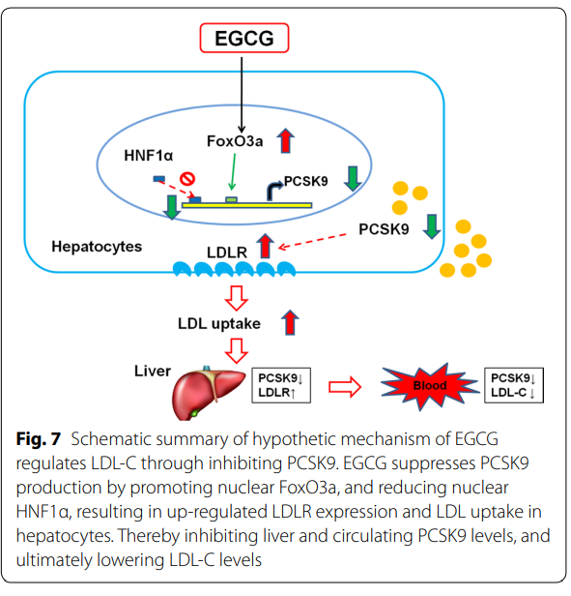
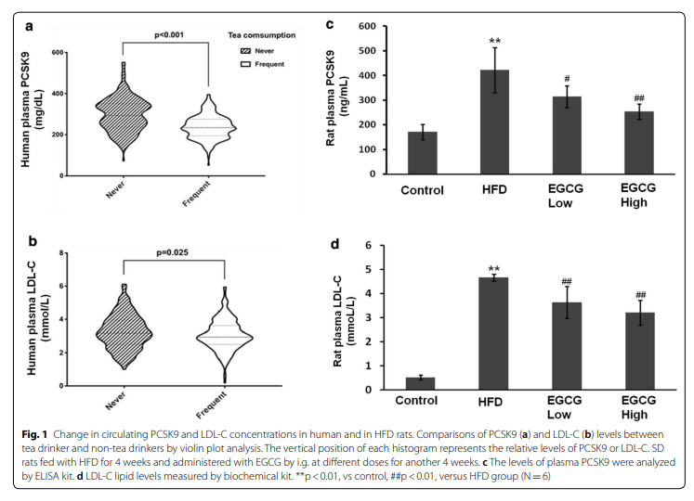
Benefcial impact of epigallocatechingallate on LDL-C through PCSK9/LDLR pathway by blocking HNF1α and activating FoxO3a
Conclusions: The present study demonstrates that EGCG suppresses PCSK9 production by promoting nuclear FoxO3a, and reducing nuclear HNF1α, resulting in up-regulated LDLR expression and LDL uptake in hepatocytes. Thereby inhibiting liver and circulating PCSK9 levels, and ultimately lowering LDL-C levels.
Cui et al. J Transl Med (2020) 18:195
Notes:
Ukratko, trenutna studija pruža eksperimentalnu osnovu o zelenom čaju ili EGCG kao potencijalnom, prirodnomPCSK9 inhibitor reguliše holesterol. Naši nalazi ukazuje da EGCG potiskuje proizvodnju PCSK9 promovisanjem nuklearnog FokO3a i smanjenjem nuklearnogHNF1a, što rezultira povećanom regulacijom LDLR ekspresije iUnos LDL u hepatocite.Terebi inhibirajući jetru icirkulišući nivoi PCSK9, i na kraju snižavanje LDL-Cnivoa (sl. 7). Takvi nalazi mogu imati značajnu kliničku sliku implikacija zbog karakteristika zelenog čaja, kao što su lakodostupno, relativno jeftino i povoljnog ukusa. Možda će biti potrebno više studija da bismo potvrdili naša saznanja u budućnosti.

Slide 18
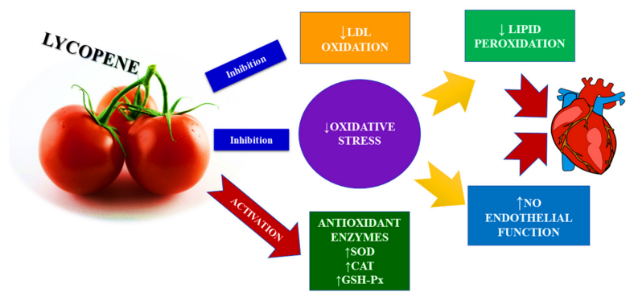
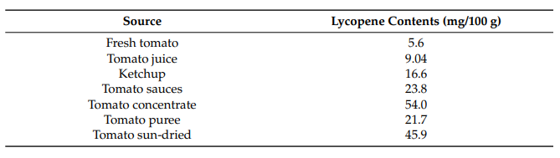
Lycopene in the Prevention of Cardiovascular Diseases
Int. J. Mol. Sci. 2022, 23, 1957.
https://doi.org/10.3390/ijms23041957

Slide 19
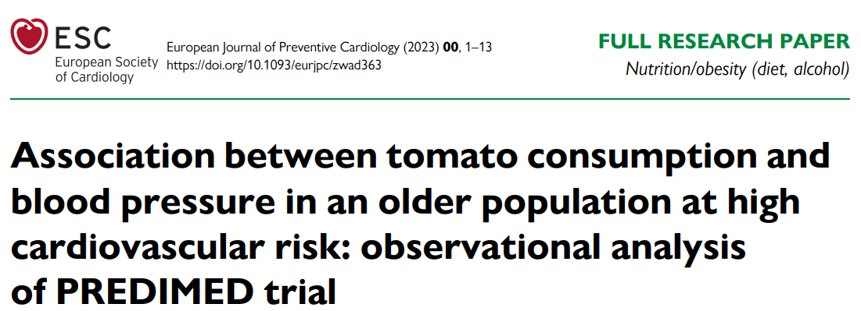
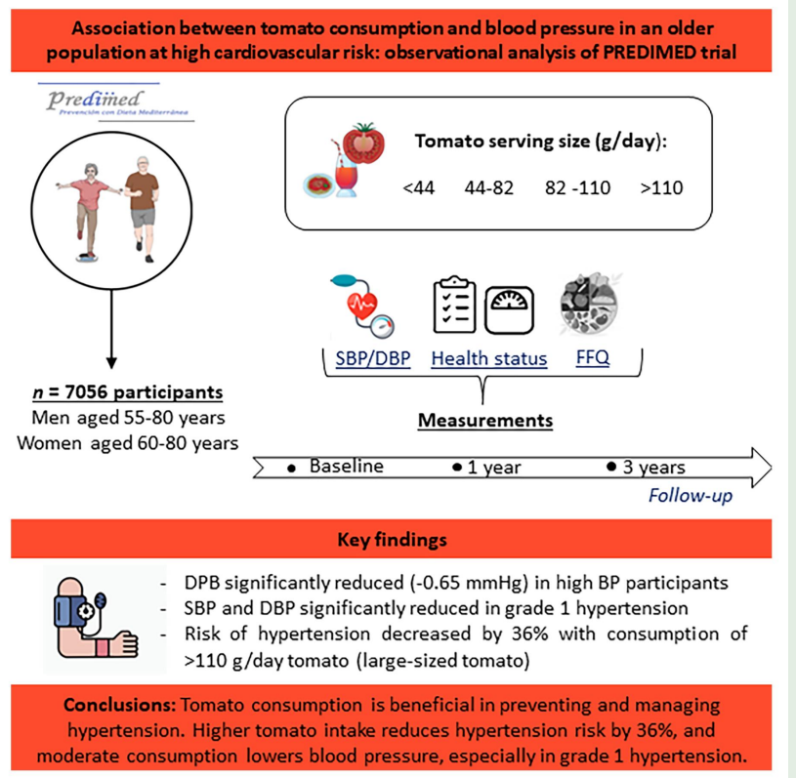
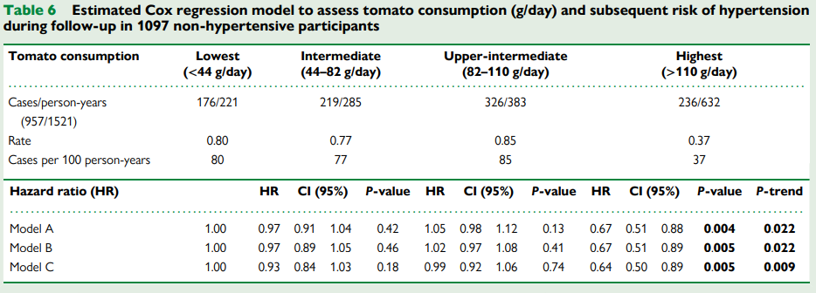

Slide 20
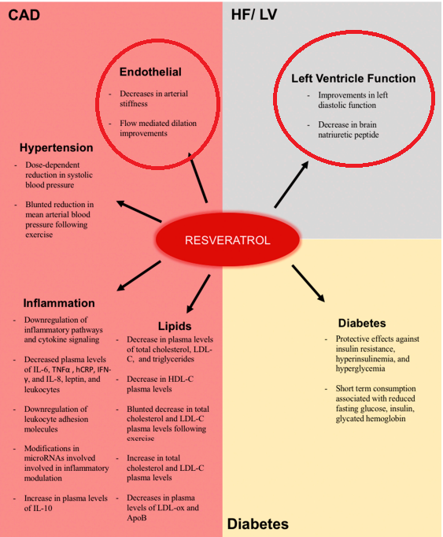
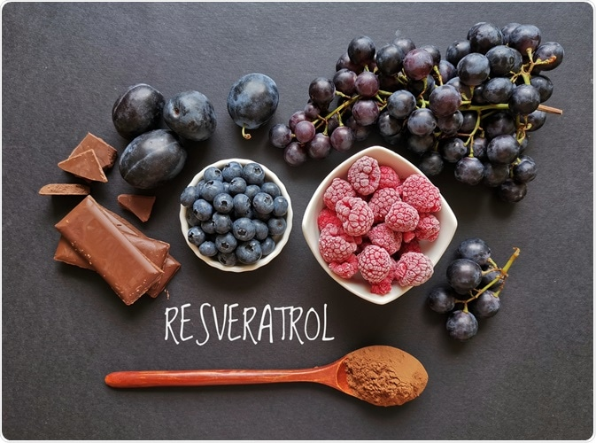
Resveratrol supplementation efficiently improves endothelial health: A systematic review and meta-analysis of randomized controlled trials
Int. J. Mol. Sci. 2019, 20, 904
Notes:
Rezveratrol 50 mg 2-3 x dnevno

Slide 21
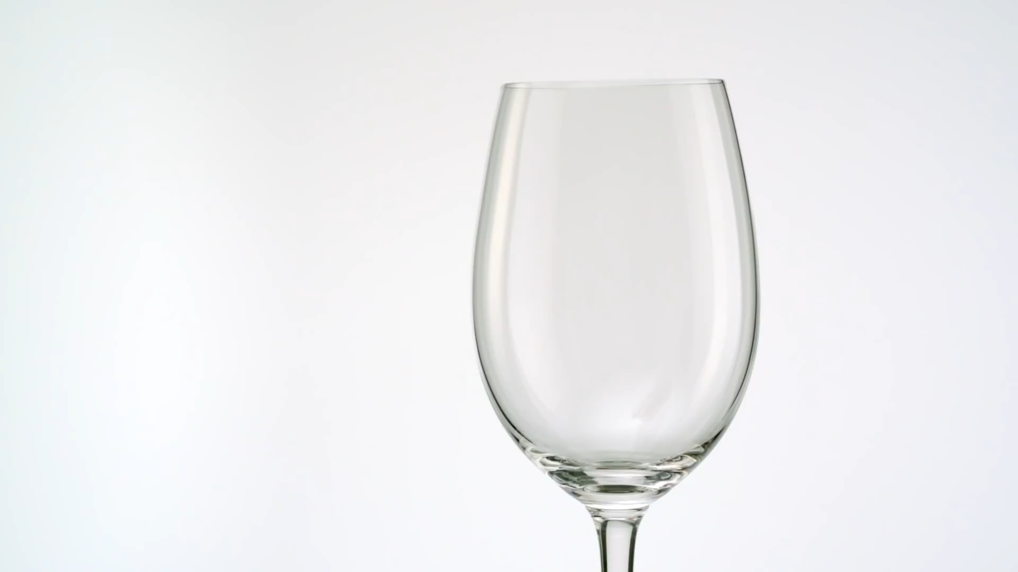
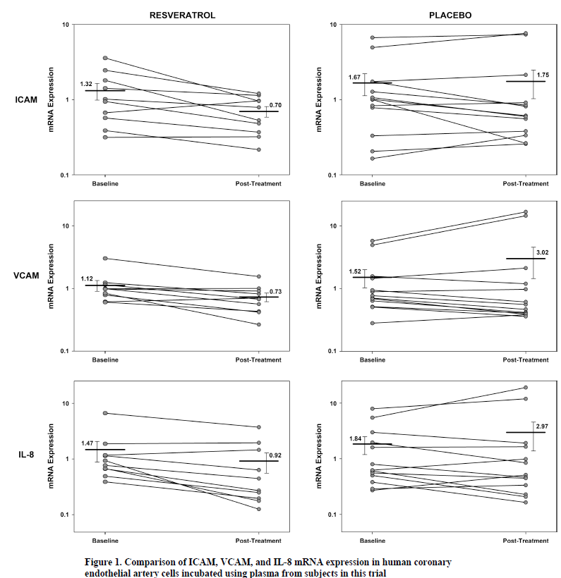
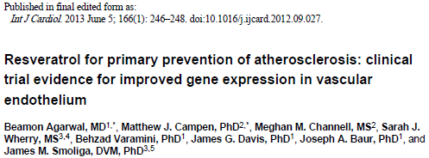

Slide 22
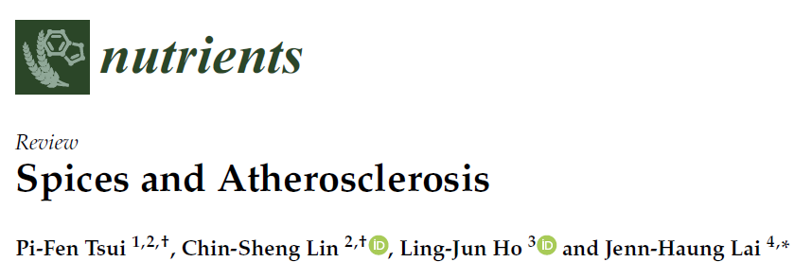



Slide 23



Način ishrane u različitim kulturama
It is recommended to reduce salt intake to lower BP and risk of CVD.
This Photo by Unknown Author is licensed under CC BY-ND

Slide 24


Traditional uses, phytochemistry, pharmacology and toxicology of garlic (Allium sativum), a storehouse of diverse phytochemicals: A review of research from the last decade focusing on health and nutritional implications
Front Nutr. 2022 Oct 28;9:949554.
Notes:
Alicin 250 mg 2x1 do 500 mg

Slide 25




Notes:
Slika 2 Inhibitorni efekti alicina na ćelijsku apoptozu HUVEC-a indukovanu ok-LDL i aktivaciju kaspaze-3. Ćelije su prethodno tretirane 20 min alicinom u različitim koncentracijama (10, 30, 100 mM), i izloženi su oks-LDL (150 mg / ml) tokom 24 h. Apoptoza ćelija je merena protočnom citometrijom. a, b Brojci točkastih dijagrama protočne citometrije apoptotskih ćelija u kontrolnoj (a) i ok-LDL-izloženoj grupi (b). c Stepen apoptotskih ćelija kvantifikovan u toku protoka citometrija. d Aktivnost kaspaze-3 u odnosu na kontrolu koja je postavljena kao 100. Vrednosti su ± SD iz tri nezavisna eksperimenta. ** P <0,01 kontrola, #P <0.05, ## P <0.01 u odnosu na ok-LD
Macrophage scavenger receptor 1
Acetyl-CoA acetyltransferase
platelet glycoprotein 4
Zaključak: Ovi podaci sugerišu da je antiaterosklerotična aktivnost AGE bar delimično posledica supresije zapaljenje i taloženje lipida u krvnim sudovima tokom rane faze razvoja ateroskleroze u ApoE-KO miševi.

Slide 26





Slide 27


Slide 28

Danas zeleno, sutra crveno a prekostra, je li... Žuto.... Što više povrća...

Slide 29

"To je maslinovo ulje, povrće, voće, riba, ne previše mesa, malo vina.
I treba da uživate u životu, prijateljima i, pre svega, u svojoj porodici".
The Mediterranean Lifestyle is about much more than just diet.

